Slide 1

MapReduce案例分析与工程实现
王一平
10/20/23

Slide 2
Outline
Word count
Inverted Index
Some details
Notes:
MapReduce是一种分布式计算模型，最早由Google提出，用于处理大规模数据集。它将大任务分解成小的子任务，分布式地在多台计算机上执行。MapReduce由两个主要阶段组成：Map阶段和Reduce阶段。
Map阶段： 在Map阶段，原始数据被划分成若干个小块，每个小块由一个Map任务处理。Map任务会将输入的数据分割成(key, value)对，并对这些对进行处理，生成中间结果。
Shuffle阶段： 中间结果被重新分配，以便将相同key的数据发送到同一个Reduce任务上。这个过程称为Shuffle。
Reduce阶段： Reduce任务接收到Shuffle阶段输出的数据，然后将这些数据合并、排序，并生成最终的输出结果。
Map阶段任务的划分根据数据块，其数量等于数据块的数量
Reduce阶段的任务划分根据Map阶段生成的key，其数量等于key的数量

Slide 3
Word count
统计一段文本中每个单词出现的次数。
单词计数用于寻找文本关键词，热点词。

Slide 4
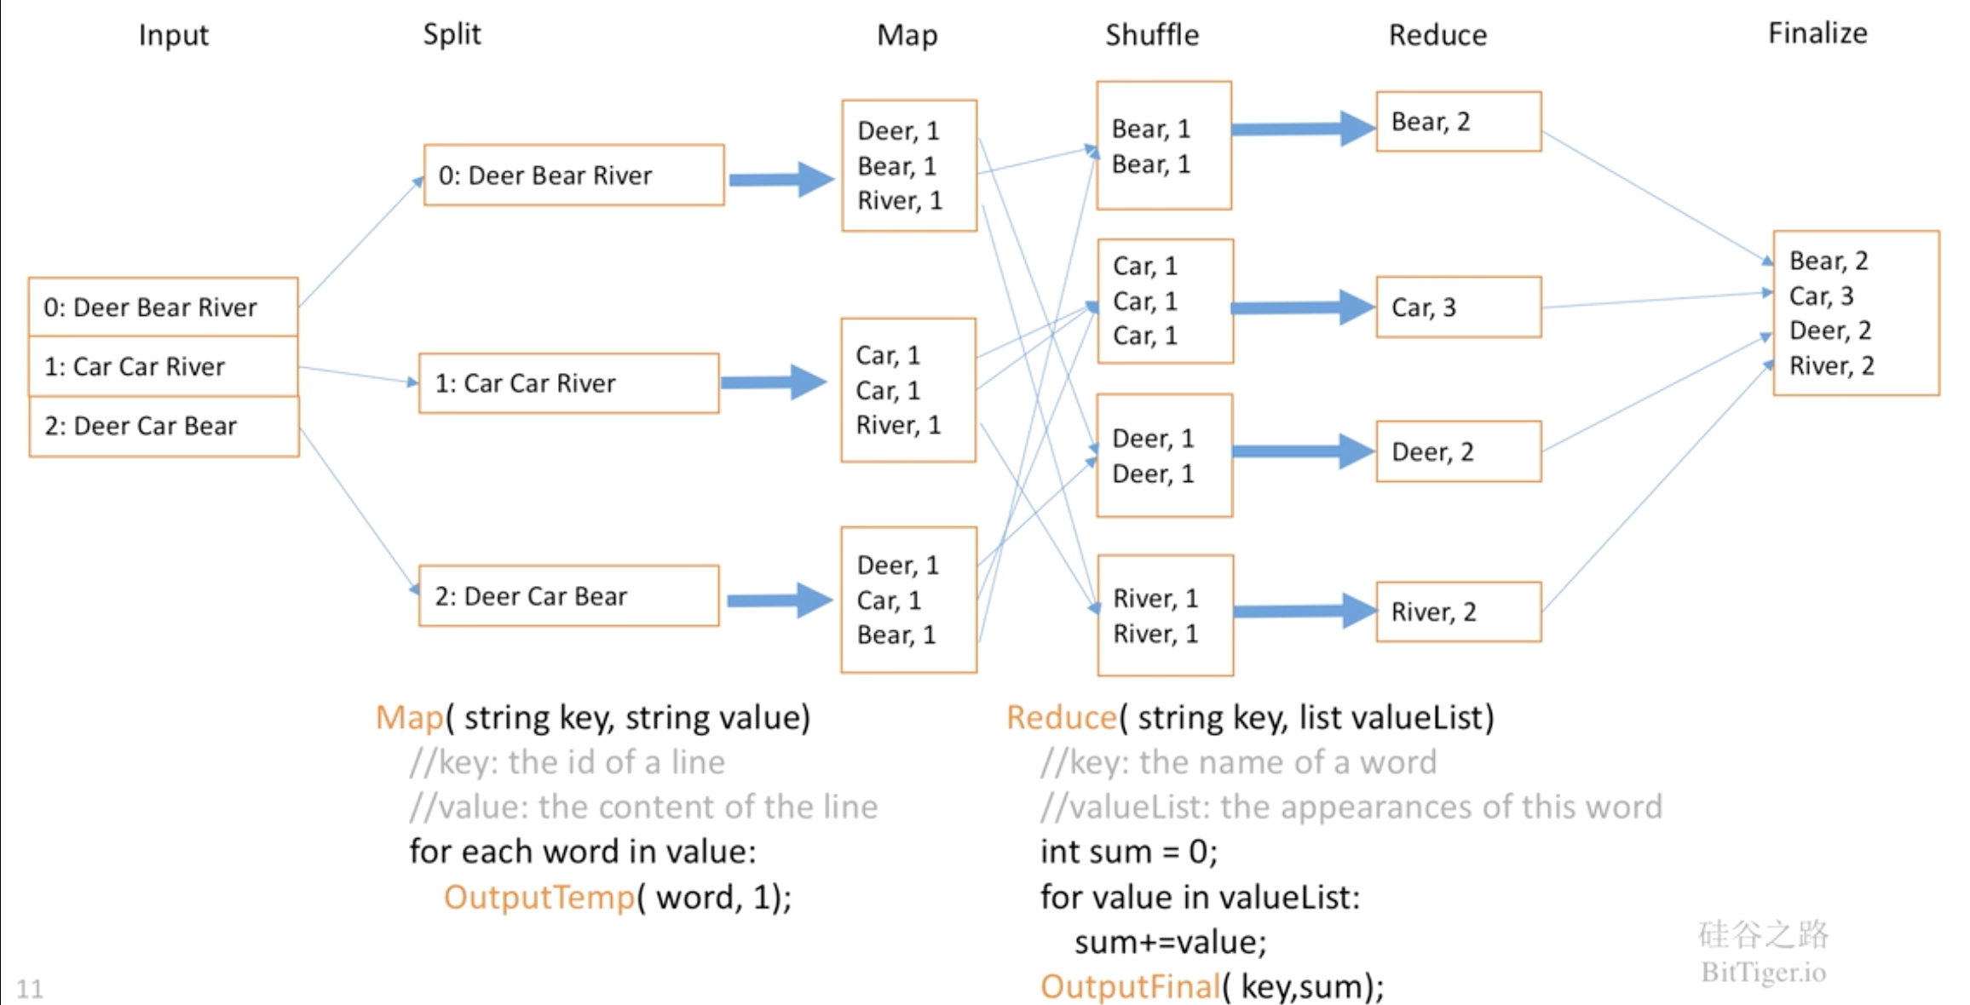
Word count - Execution
Notes:
每个Map任务接收一行文本作为输入。
对于每一行文本，Map任务会将文本划分成单词，并为每个单词赋予一个计数值1，生成(key, value)对。例如，对于输入 ”Car Car River"，Map任务会生成 (”Car", 1), (”Car", 1), (”River", 1) 这样的中间结果。
Shuffle阶段 map任务的输出结果按照key进行排序，并根据key的值将相同key的数据分配到同一个Reduce任务上。这里我们先暂且认为Map会把中间结果放在一个所有节点都可以访问的位置，而不是在本机保存（事实上不是这样，但这这样易于理解）
reduce任务接收到分配给它的所有中间结果。
对于每个key，Reduce任务将相同key的计数值进行累加，生成最终的(key, total_count)对。对于上面的例子，Reduce任务会将 (”Car", 1+1) 合并为 (”Car", 2)，将 (”River", 1) 保持不变。

Slide 5
Inverted Index
对每一篇文档，提取其中的关键词，然后建立关键词到包含该关键词的文档列表的映射。
倒排索引用于处理关键词索引文档和相关性排名。

Slide 6
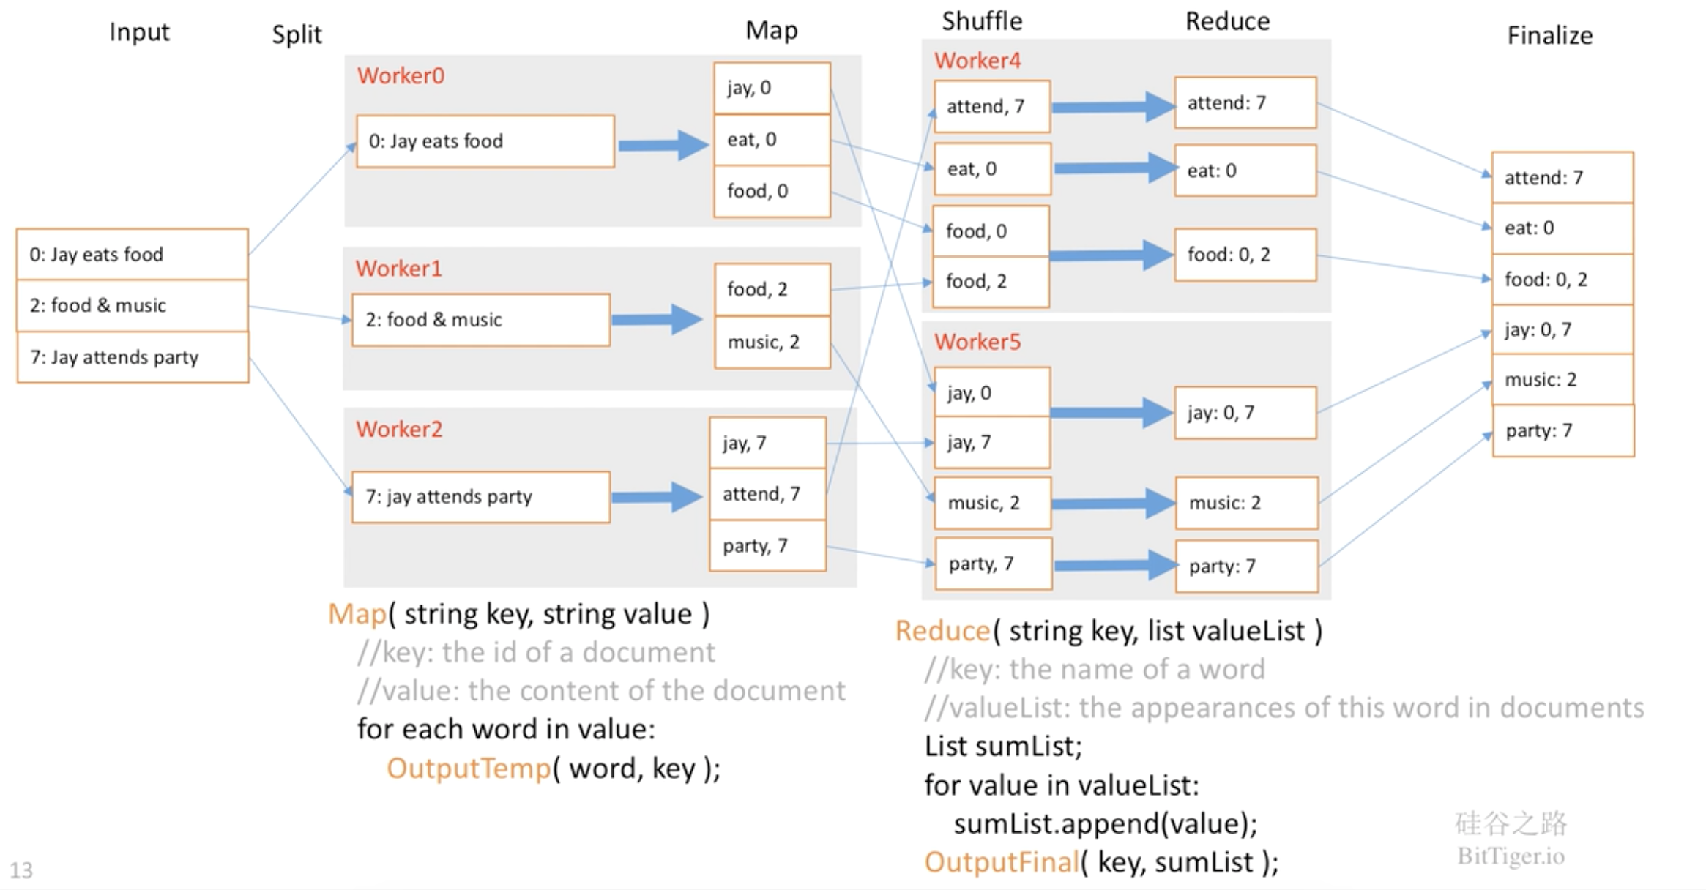
Inverted Index - Execution
<Hash>
Disk-2
Disk-1
Disk-1
Disk-1
Disk-2
Disk-2
Disk-1
Disk-2
Notes:
每个Map任务接收一份文档作为输入。
对于每个文档，Map任务会将文档划分成单词，并为每个单词生成(key, value)对，其中key是单词，value是文档ID。例如，对于文档ID为1的文档内容 ”food & music"，Map任务会生成 (”food", 2), (”music", 2) 这样的中间结果。这里的2表示的是文档编号
中间结果根据单词（key）进行排序，并将相同单词的(key, value)对发送到同一个Reduce任务上。map任务的输出结果按照key进行排序，并根据key的值将相同key的数据分配到同一个Reduce任务上。这里我们先暂且认为Map会把中间结果放在一个所有节点都可以访问的位置，而不是在本机保存（事实上不是这样，但这这样易于理解）
每个Reduce任务接收到同一个单词的所有文档ID。
Reduce任务将这些文档ID组成一个列表，形成倒排索引的一部分。例如，对于单词 ”food"，Reduce任务将文档ID [0, 2] 组成倒排索引 (”food", [0, 2])。
可以看到，这里主节点会向各个worker传递一个Hash函数，这个Hash函数将key值转化为一个磁盘分区的编号，这里Hash函数将所有结果映射成两个编号，分别对应磁盘I和磁盘2，每个Map函数输出一个kv对后会根据的key值将这个KV对存储在本地的指定区域；之后Reduce阶段有和Hash返回值一样数量的任务，分别寻找这些Map任务存储在磁盘1和磁盘2上的数据，这里的worker4就是只去找所有Map节点中磁盘1的数据，worker2就是找所有worker节点中磁盘2的数据进行统计

Slide 7
Some details
Shuffle过程
节点宕机
任务指派
Notes:
对于Shuffle过程，master函数会释放给处理Map任务的节点分配一个相同的Hash函数，所有的处理Map的节点会将自己结果的key值输入到这个Hash函数，形成数据块的索引，把值放进这个所索引的数据块中，对于Reduce任务，任务ID和Hash函数的所有返回值一一对应，也就是说有多少个可能的Hash函数输出值，就有多少种任务，每个处理Reduce的节点只需要pull到所有Map节点中数据块号为本ID的数据块进行处理就行。
任务指派和节点宕机在一块说明比较好，如果主节点宕机，整个任务默认执行失败，需要重新开始，如果从节点宕机，主节点发现后会将该从节点任务交给另一个空闲的从节点完成，即便是这个死去的节点在某时醒来之后完成了死前没完成过的任务，主节点也不会承认。

Slide 8
Some details - 任务指派
worker
intermediate Results
master
Finished tasks list
Results
RPC
Map Tasks
func Map()
worker
func Reduce()
intermediate Results
Reduce Tasks
Results
Notes:
对于Shuffle过程，master函数会释放给处理Map任务的节点分配一个相同的Hash函数，所有的处理Map的节点会将自己结果的key值输入到这个Hash函数，形成数据块的索引，把值放进这个所索引的数据块中，对于Reduce任务，任务ID和Hash函数的所有返回值一一对应，也就是说有多少个可能的Hash函数输出值，就有多少种任务，每个处理Reduce的节点只需要pull到所有Map节点中数据块号为本ID的数据块进行处理就行。
任务指派和节点宕机在一块说明比较好，如果主节点宕机，整个任务默认执行失败，需要重新开始，如果从节点宕机，主节点发现后会将该从节点任务交给另一个空闲的从节点完成，即便是这个死去的节点在某时醒来之后完成了死前没完成过的任务，主节点也不会承认。

